Slide 1
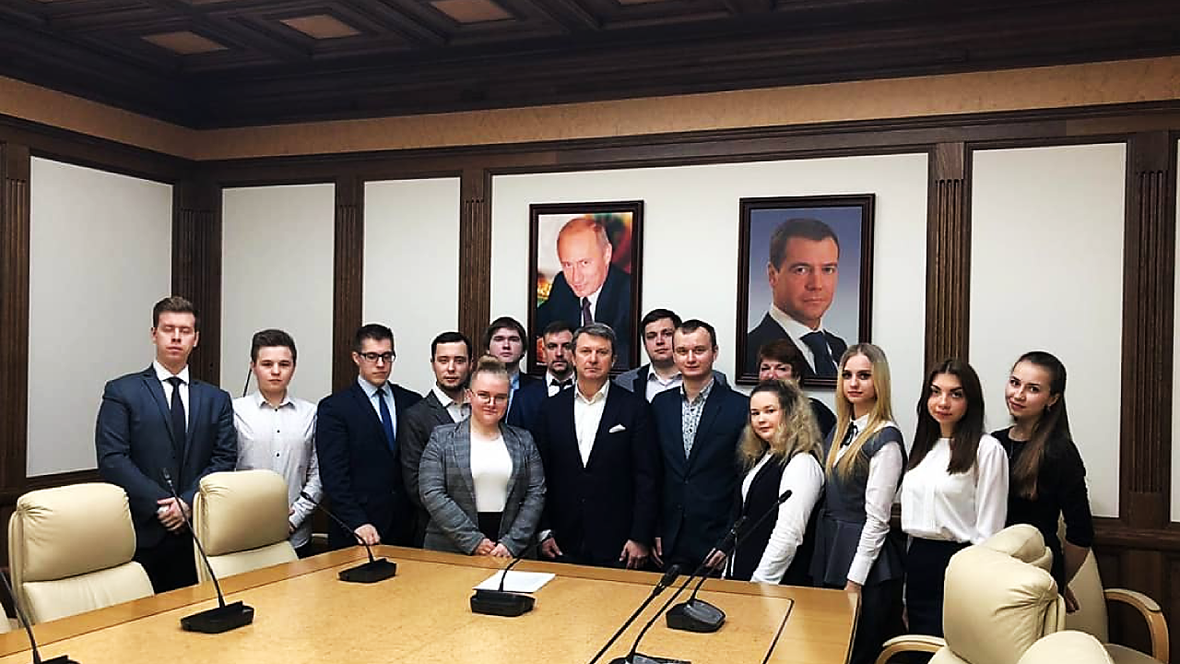
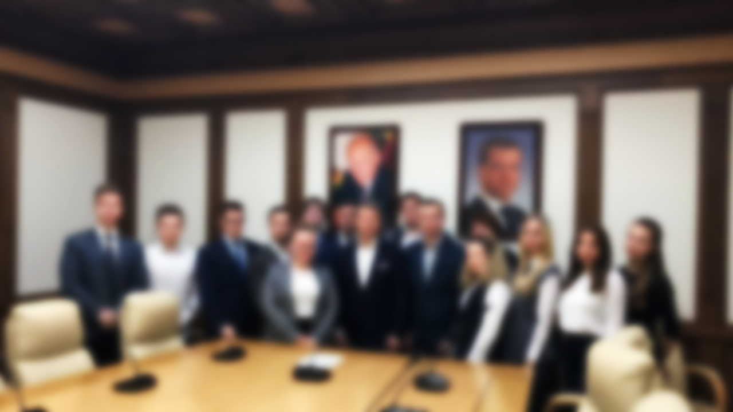
ОТЧЕТ О ПРОДЕЛАННОЙ РАБОТЕ МОЛОДЕЖНОГО ПАРЛАМЕНТА ПРИ СОВЕТЕ ДЕПУТАТОВ
НАРО-ФОМИНСКОГО ГОРОДСКОГО ОКРУГА
ЗА 2019 ГОД

Slide 2


2
Структура Молодёжного парламента
Рабочая группа по вопросам нормотворческой деятельности
Председатель
Илья Бородин
Рабочая группа по вопросам культуры, образования и молодёжной политике
Заместитель
Председателя
Наталья Вихляева
Рабочая группа по вопросам спорта и здорового образа жизни

Slide 3
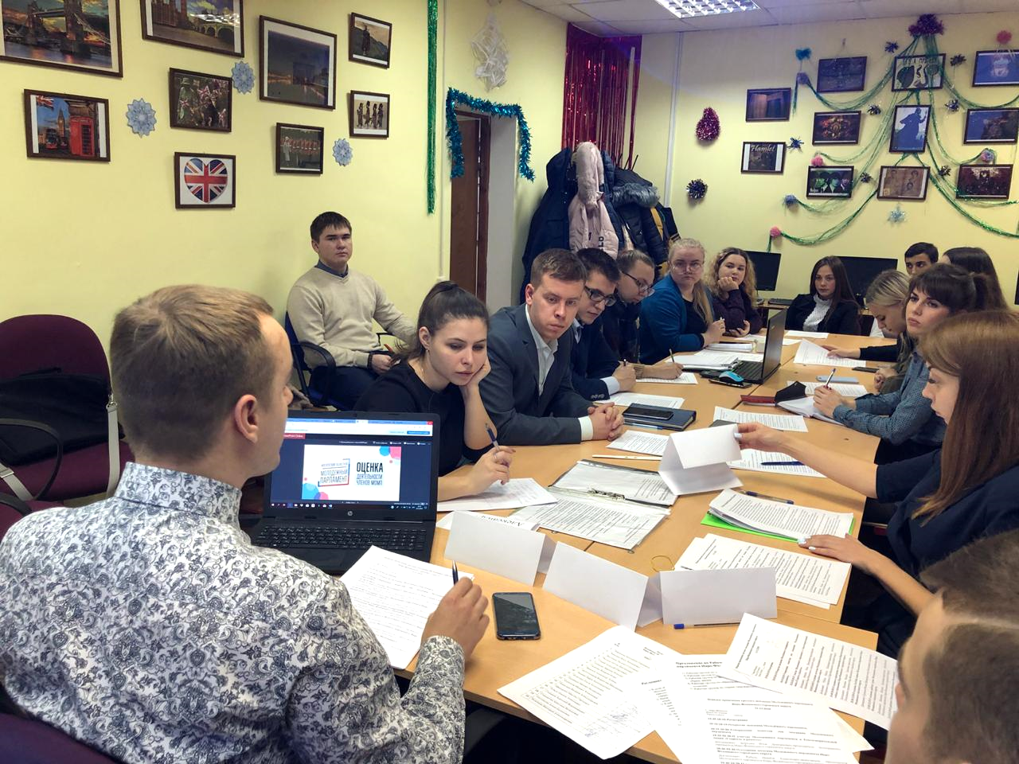
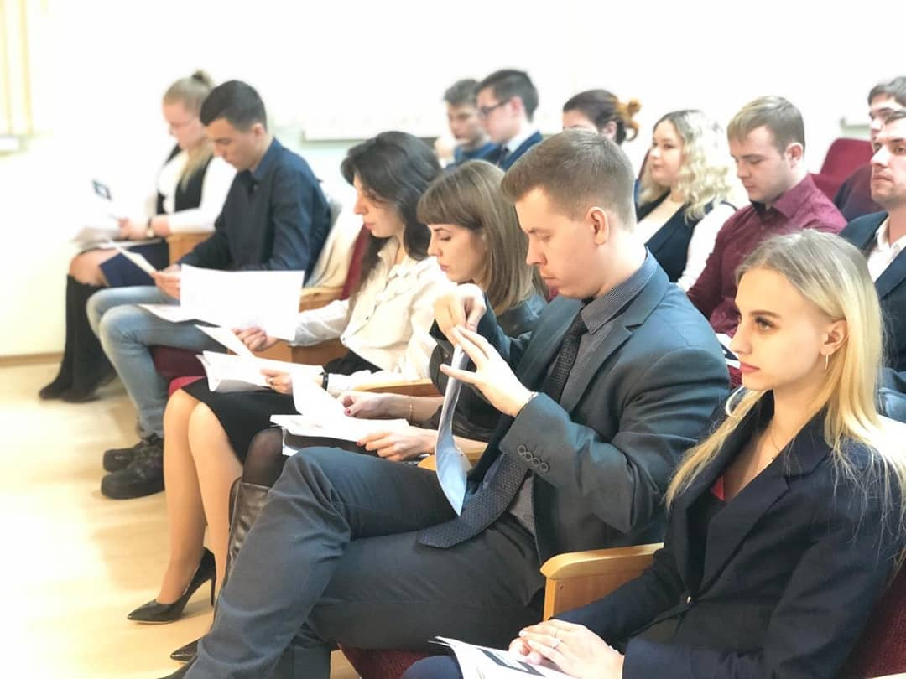
3
Заседания
За 2019 год Молодежный парламент провёл в общей сложности 10 официальных заседаний
По итогам заседаний было принято 20 решений парламента

Slide 4
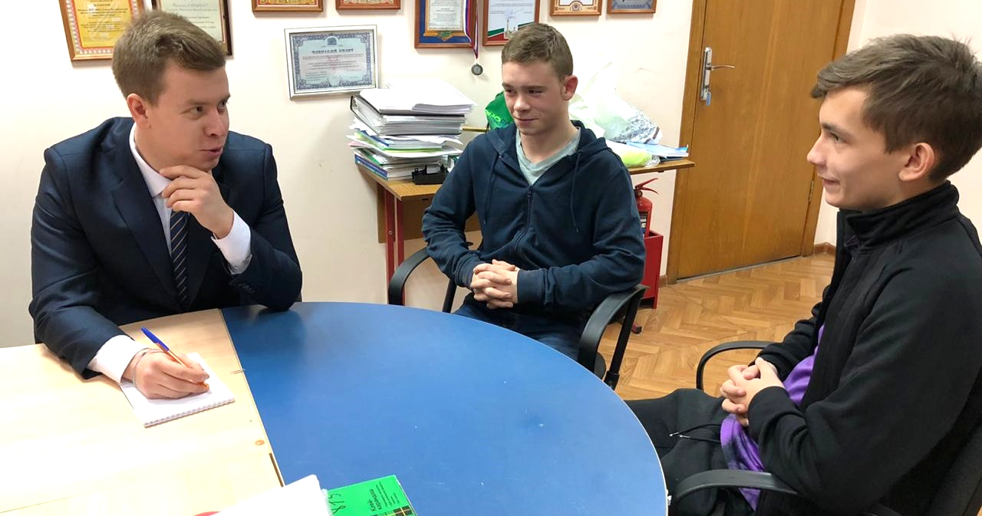
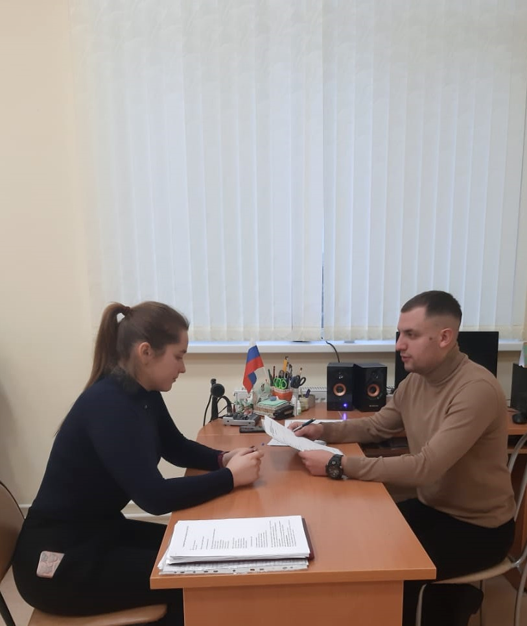
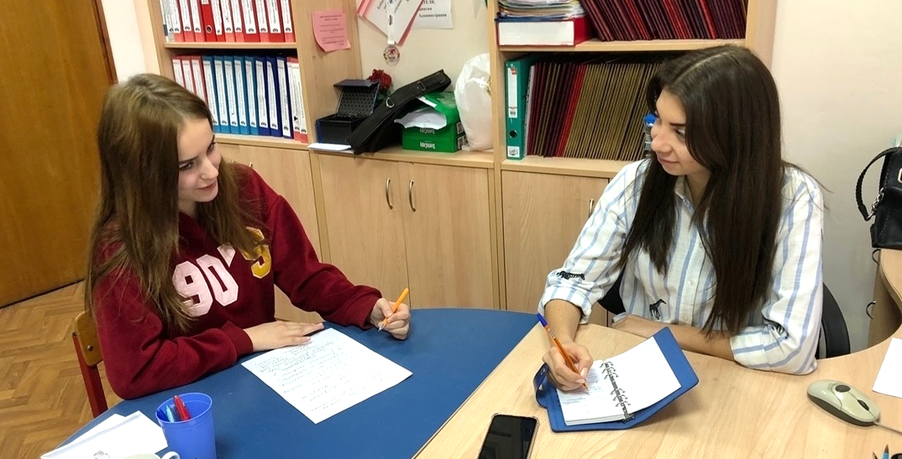
4
Общественные приёмы
Было проведено 12 приёмов молодежи в различных образовательных и культурных учреждениях округа
На рассмотрение было принято 43 вопроса касающихся молодёжной политики, социальной сферы и организации молодёжных мероприятий

Slide 5
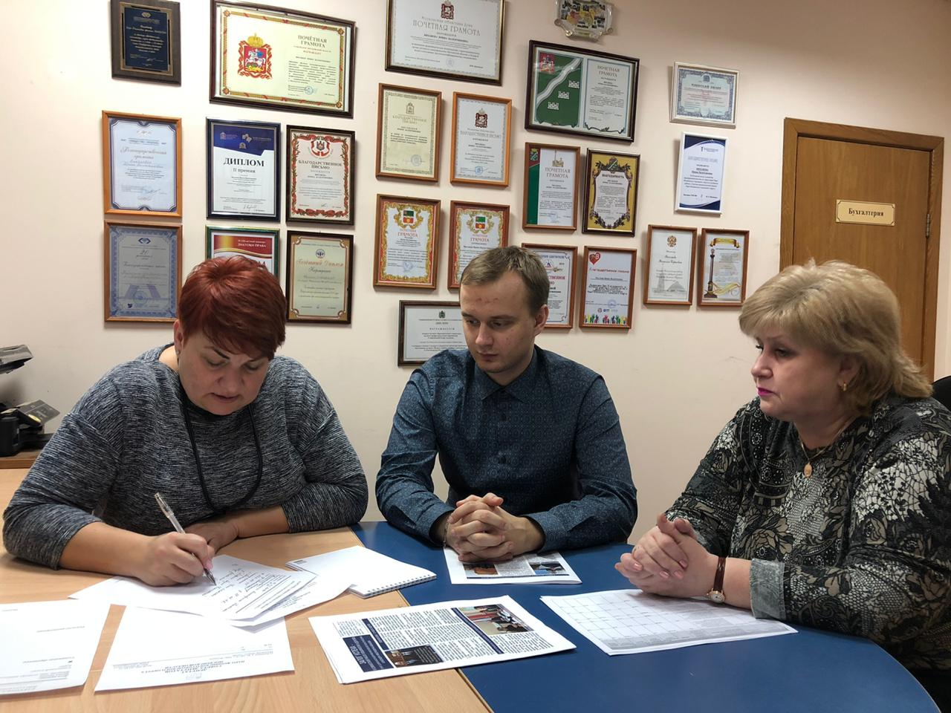
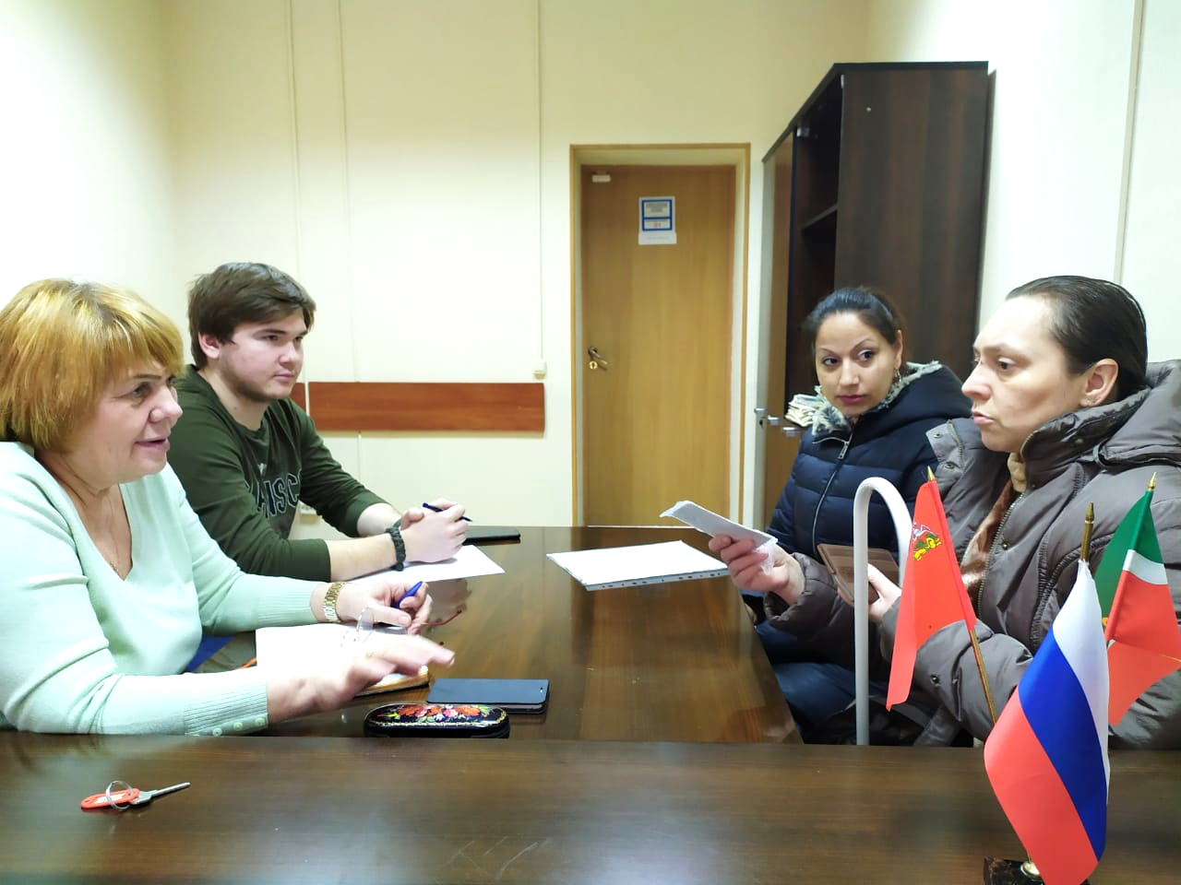
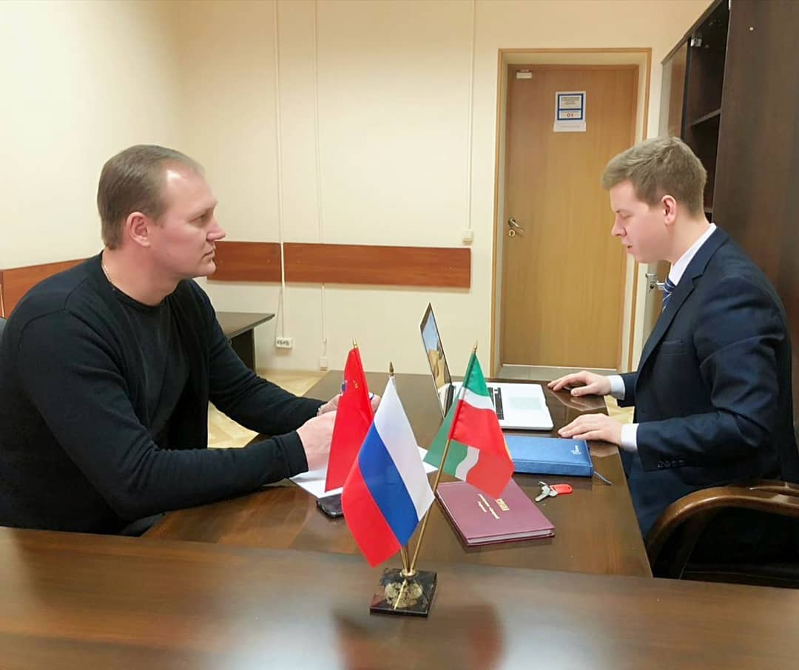
5
Совместные приёмы населения
Было проведено 10 совместных приёмов населения с депутатами Совета депутатов:
Прохоровым Борисом Анатольевичем
Вихляевой Ириной Валентиновной
Смирновой Тамарой Владимировной

Slide 6
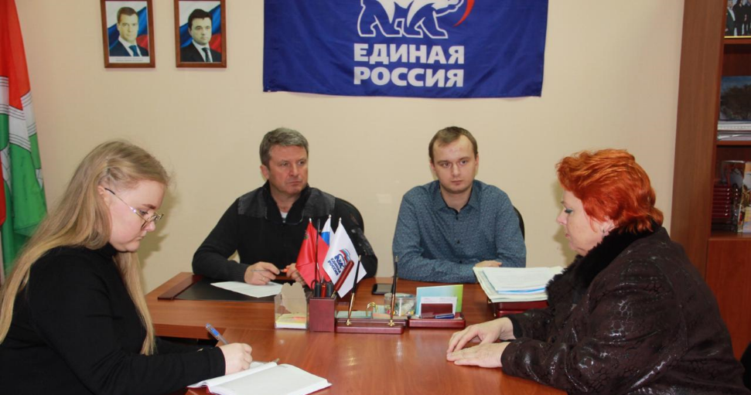
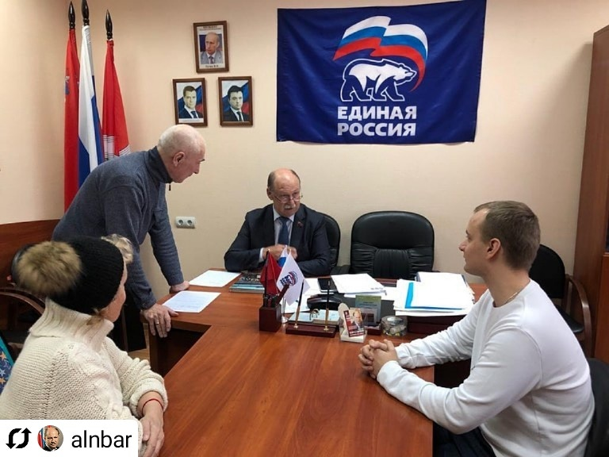
6
Совместные приёмы населения
Было проведено 8 совместных приёмов заседаний с Депутатами Московской областной Думы:
Рожновым Олегом Александровичем Барановым Александром Николаевичем

Slide 7



7
Средства массовой информации
Социальные сети:
Инстаграм
(480 подписчиков)
Вконтакте
(430 подписчиков)
Канал на YouTube
Печатные издания и радио:
Основа
(18 упоминаний)
Центр Города
(6 упоминаний)
NaraFM
(5 эфира)
Телевидение и информационные порталы:
НТК
(9 репортажей)
БИЗБИ
(22 статьи)

Slide 8



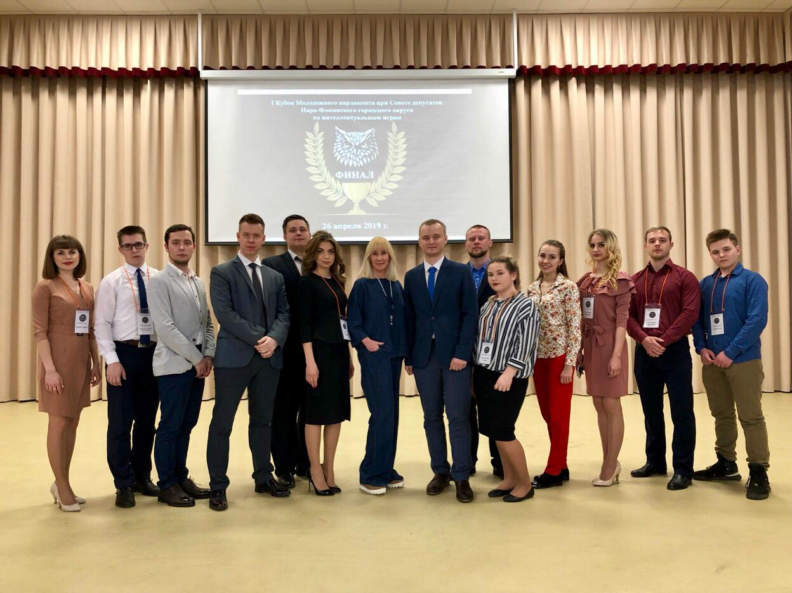
8
Первый Кубок Молодёжного парламента по интеллектуальным играм
Отборочные этапы
49 команд , 350 участников
Полуфиналы
17 команд,130 участников
Финал
10 команд, 70 участников

Slide 9

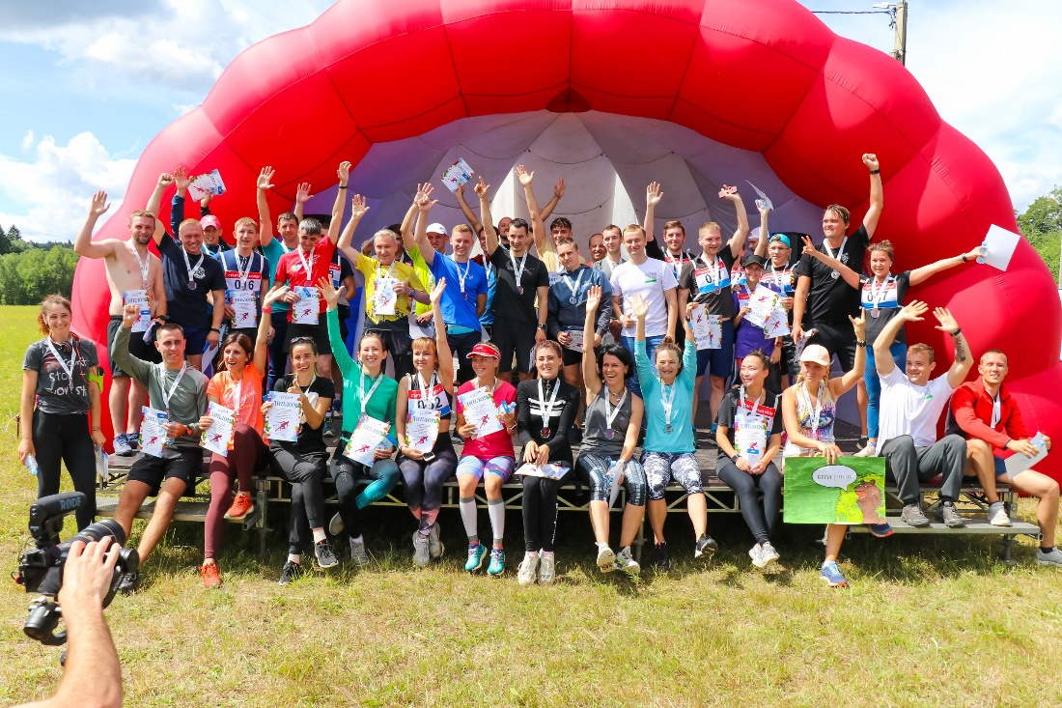

9
Полумарафон " MoveON"
Дистанция
10 км (60 участников)
21 км (32 участника)
Место проведения
Деревня Горчухино

Slide 10
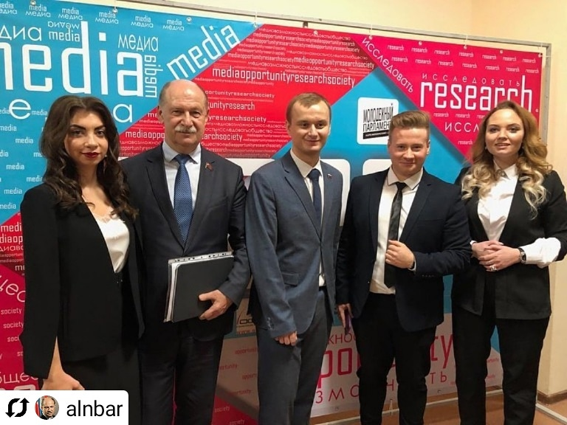
10
Молодёжный
медиа-форум "MORS"
В мероприятии принимало участие 500 человек
Спикеры форума:
Мария Захарова
Оксана Пушкина
Олег Жолобов
Евгений Шматко
Мария Суворовская

Slide 11
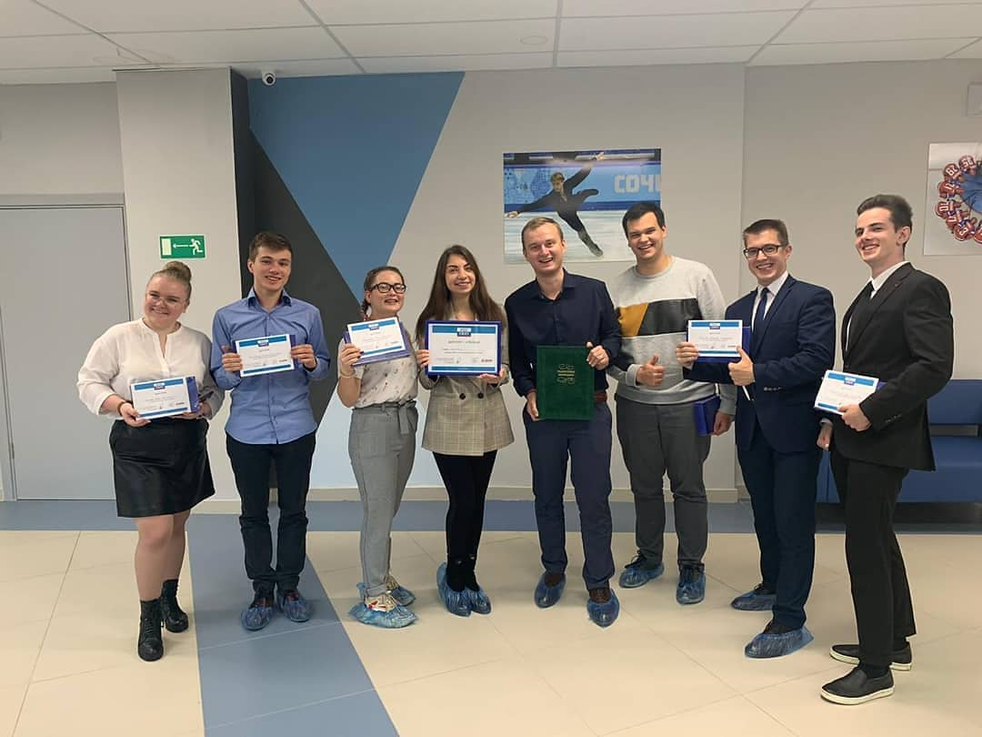
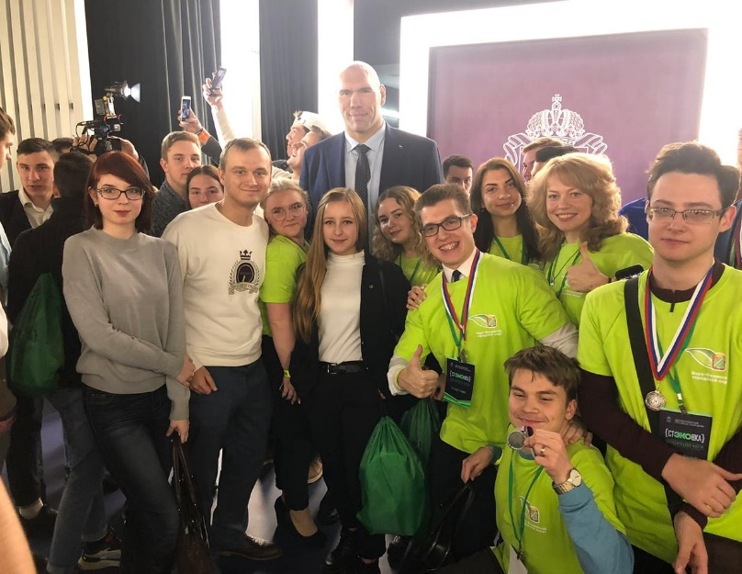
11
Мы представляем округ!
Областной экологический форум "СтЭКОвка"
Отборочный этап игры "РосКвиз"

Slide 12
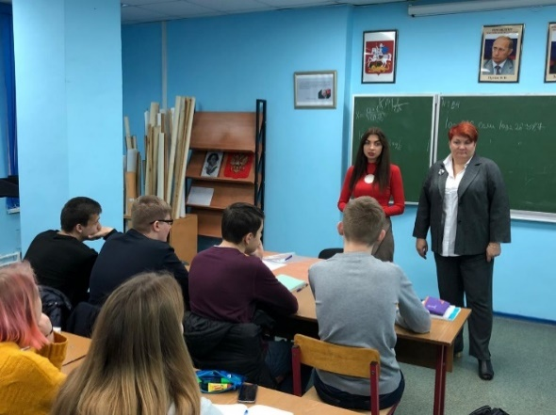
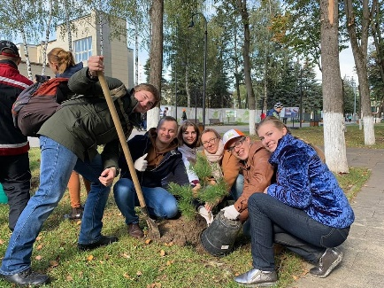
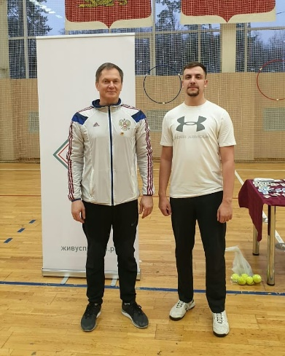
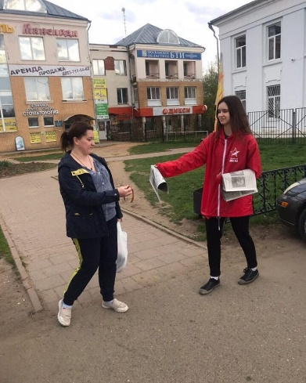
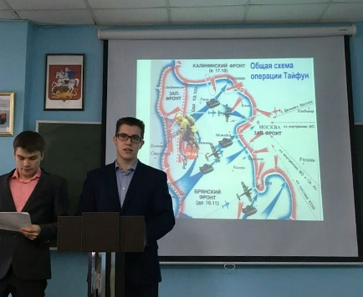
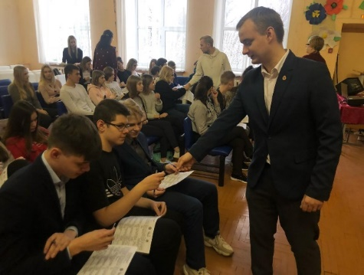
12
Участие в различных акциях, митингах и мероприятиях

Slide 13
13
Статистика
Из Молодежного парламента вышло 7 человек:
6
8
6 человек по собственному желанию
1
1 по пункту о отсутствии члена Молодёжного парламента на 3 заседаниях без уважительной причины
За 2019 год Молодежным парламентом было принято 8 консультантов

Slide 14
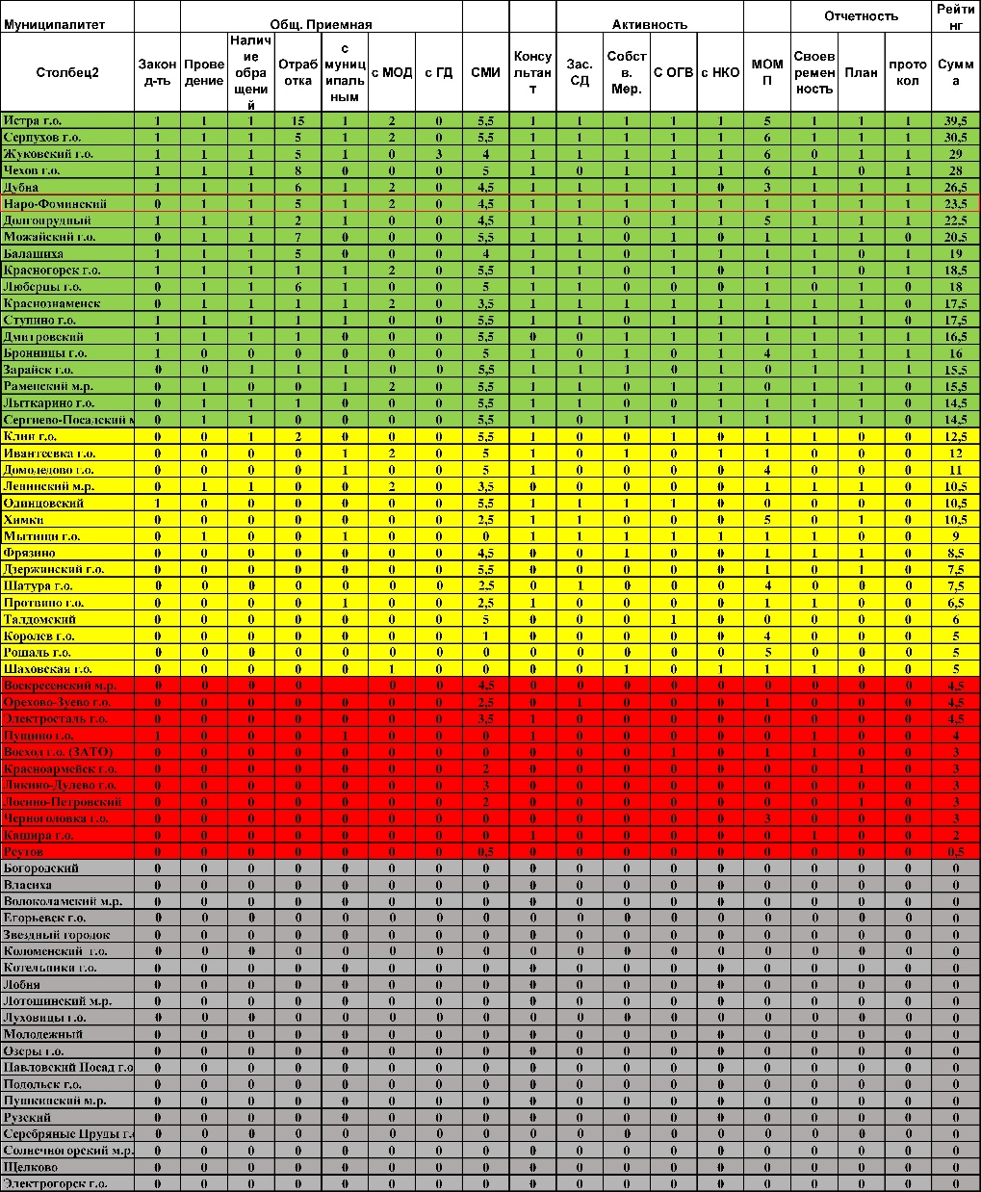
14
Рейтинг Молодежного парламента
Декабрь 2019

Slide 15
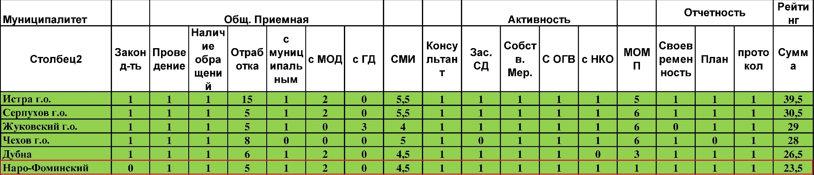
15
Рейтинг Молодежного парламента
Декабрь 2019

Slide 16
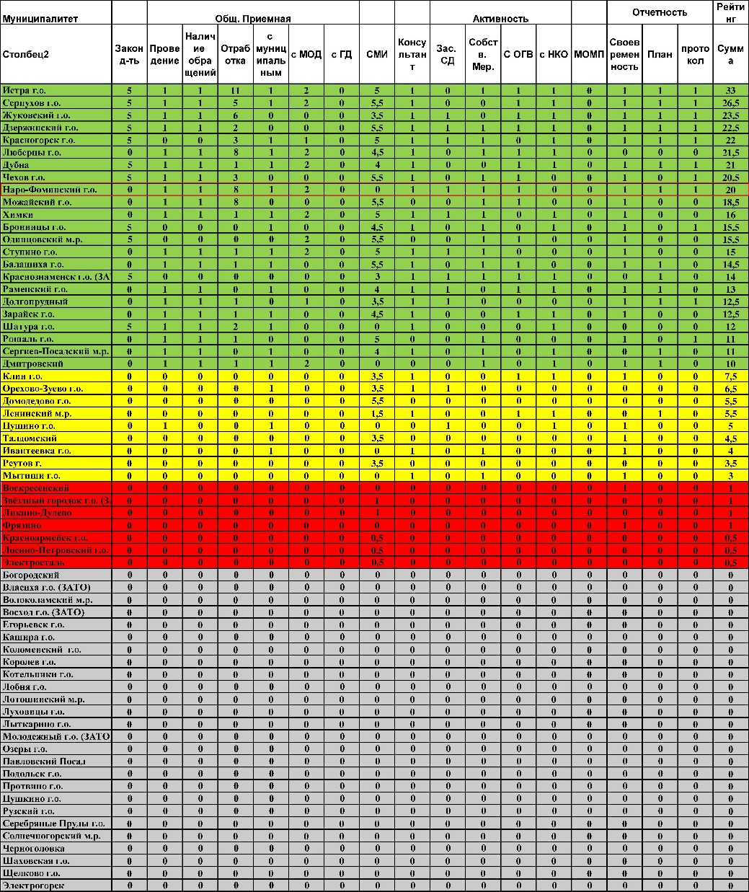
16
Рейтинг Молодежного парламента
Январь 2020

Slide 17
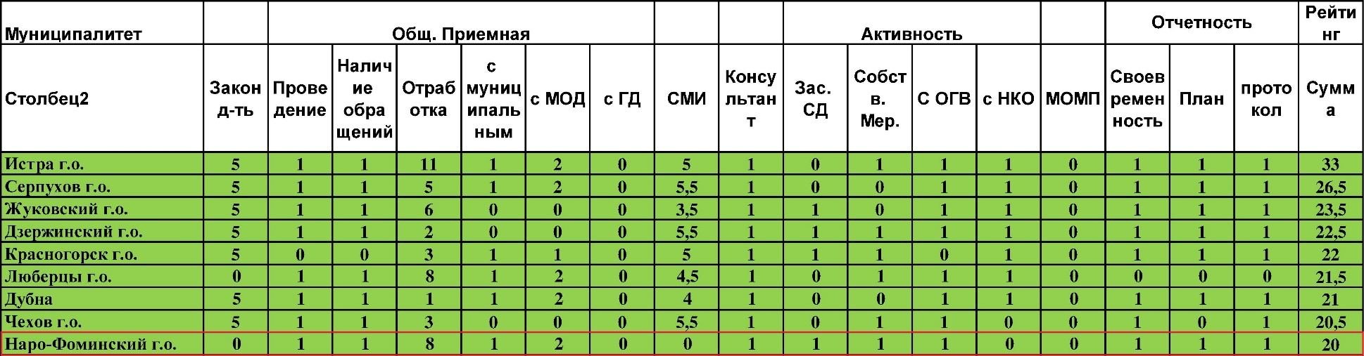
17
Рейтинг Молодежного парламента
Январь 2020

Slide 18


